Slide 1
第三节 均衡利率的决定利率决定于货币的需求和供给
一、货币的需求
  （一）特指
  流动偏好Liquidity Preference
  （二）货币需求动机：
    1、交易动机：为了应付日常交易而对货币产生的需求。交易需求量取决于收入的大小。
    2、预防动机：为了预防意外支出和收入延迟而对货币产生的需求。取决于收入的大小。
    总结：L₁=交易动机＋预防动机
    =L₁（y）=ky
      K——货币需求对收入变动的敏感度。
    3、投机动机：
  （三）货币需求函数

Slide 2
货币投机动机
（1）含义：为了抓住购买债券的有利时机而在手边持有一部分货币。
（2）分析前提：人们一时不用的财富以两种形式存在——货币、债券
（3）分析过程：利率高→债券价格低→买进债券、抛出货币→货币的投机需求↓。反之亦然。
（4）结论：投机需求是利率的函数。L₂=－hr
  h—货币需求对利率的敏感度
（5）极端情况：
  A、现行利率过高→预期利率只能下降→预期债券价格只能上升→用所有货币去买债券→L₂=0
  B、现行利率过低→预期利率只能上升→预期债券价格只能下跌→抛出所有债券而持有货币→L₂=∞，此时出现“凯恩斯陷阱”

Slide 3
货币需求函数
1、表达式
2、图形：
为了满足交易需求和预防需求的货币需求是与利率无关的；而为了满足投机需求的货币需求则与利率有关，用曲线表示为：

Slide 4
货币的供给
货币供给是一个存量概念：
1）狭义货币，M1：硬币、纸币和银行活期存款。
2）广义货币供给，M2：M1+定期存款。
3）更为广义的货币，M3：M2+个人和企业持有的政府债券等流动资产+货币近似物。
宏观经济学中的货币供给主要指M1。
货币供给由国家货币政策控制，是外生变量，与利率无关。供给曲线垂直于横坐标轴。
货币供给分为名义供给与实际供给。

Slide 5
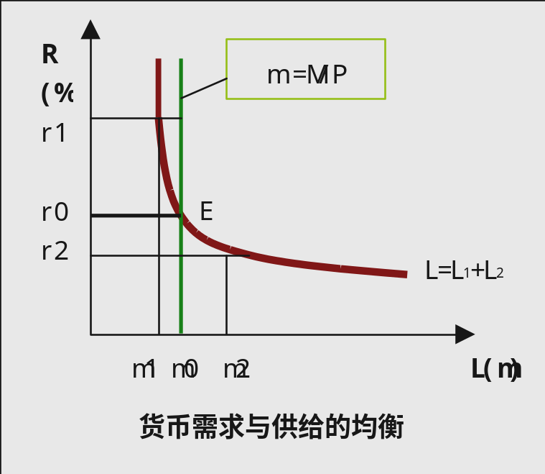
三、均衡利率的决定：L=M时的利率

Slide 6
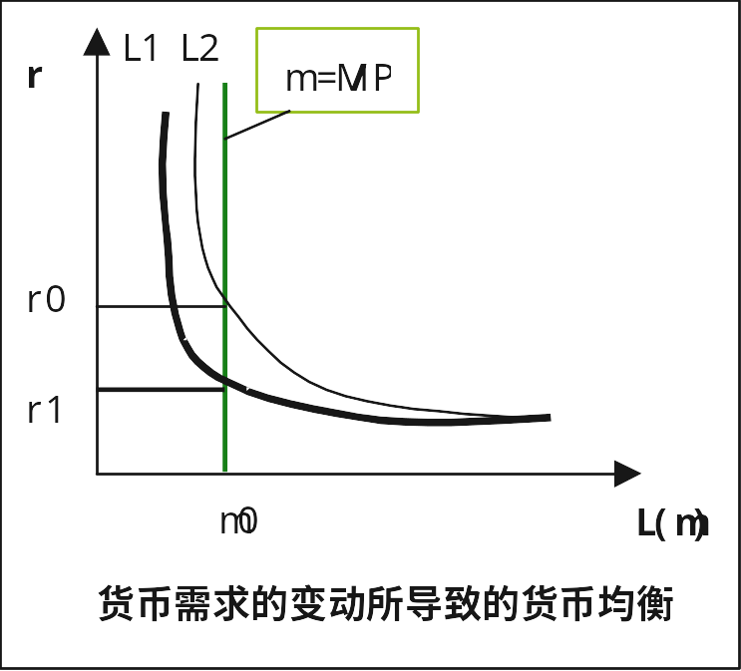
货币需求曲线的变动

Slide 7
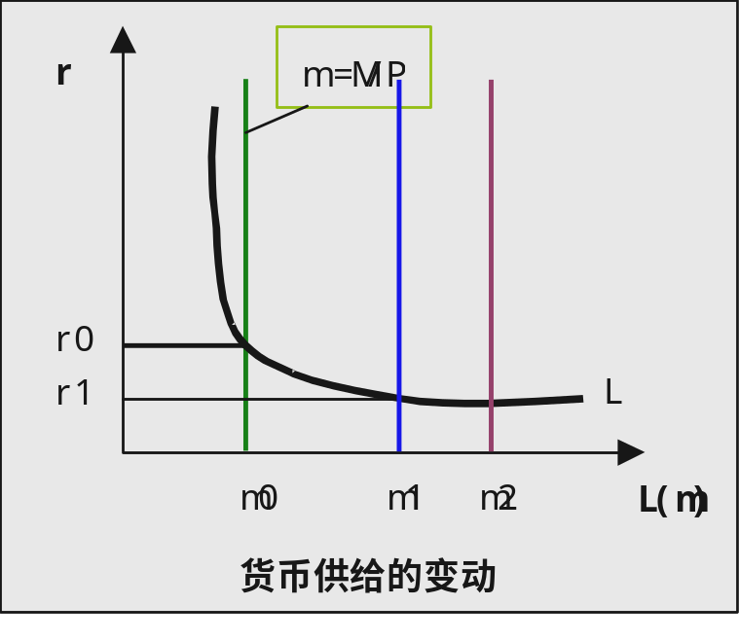
货币供给曲线的变动

Slide 8
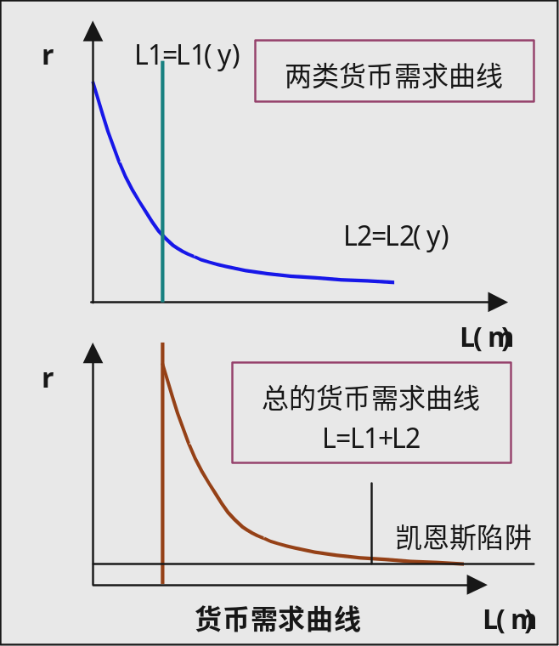
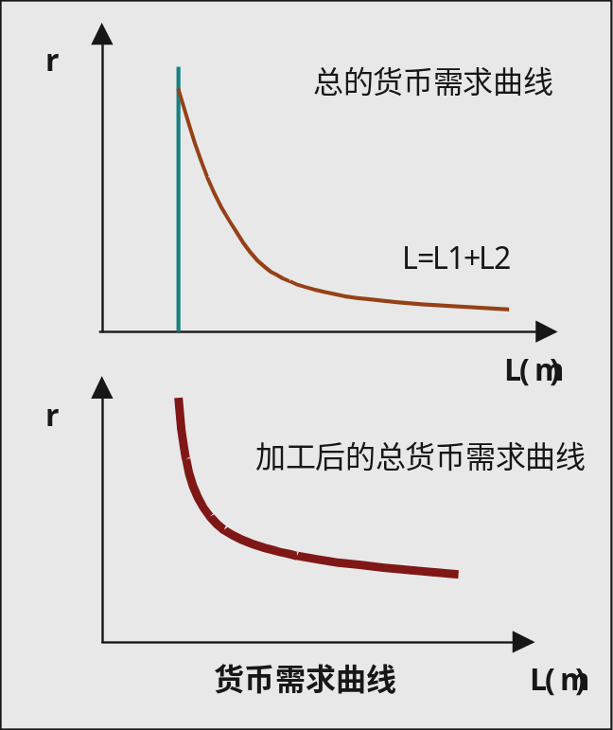
货币需求曲线

